Slide 1
Топология Web-пространства
Исследования опровергли, что Internet – это единое густое пространство.
Топология Web-пространства соответствует модели "галстука-бабочки" (Bow Tie),
Информация о структуре Web используется для оптимизации механизмов сканирования, анализа и прогноза развития, для построения новых Web-сервисов.

Slide 2
Скрытый Web (Deep Web)
Скрытый Web – это страницы Web-пространства, не охватываемые ИПС:
кратковременные новости (СМИ),
динамически генерируемые интерактивные страницы,
файлы не Web-форматов,
файлы из БД,
корпоративные ресурсы.
В Web-пространстве страниц в сотни раз больше чем их удалось проиндексировать самыми популярными ИПС (www.brightplanet.com). «Острова» в модели Bow Tie гораздо больше самих моделей.
Программы “Spider” посещают Web-страницы по известным адресам, обрабатывают текущею страницу, выделяют гиперссылки и переходят по ним на новые страницы.

Slide 3
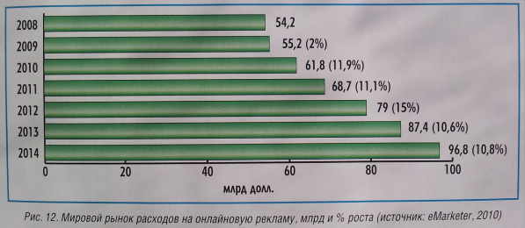
2: Динамическая часть New Media – СМИ
New Media
Internet – породила мощный инструмент специфического воздействия на сознание человека, получивший название New Media
1: Традиционная часть New Media – стабильные Web-ресурсы
Традиционные ИПС работают в стабильной части, но Internet в основном таковым не является
Сетевые СМИ - новый тип носителей информации, изначально ориентированный на Internet . Преимущества Сетевых СМИ : оперативность и интерактивность (возможность самостоятельного "выстраивания маршрута" при чтении материалов издания). Динамические Internet-ресурсы распространяют в виде RSS-лент (Web-каналы)
3: New Media – новая рекламная среда (баннерная, контекстная…)
Расходы на Internet-рекламу:

Slide 4
Портал
Сайт (совокупность сайтов), обеспечивающий удовлетворение основных потребностей пользователей путем реализации услуг в следующих областях: информация, бизнес, общение, а также предоставления инструментария, необходимого пользователю для продвижения собственного контента в рамках портала.
Т. о. портал должен охватывать 4 основных типа услуг:
информационно-поисковые (помогают найти и получить информацию);
бизнес-функции (ориентация непосредственно на продажу товаров и услуг);
инструментарий пользователя (помогает создавать и продвигать свой "контент" в Сети, прежде всего бесплатные хостинг и e-mail, рейтинги, баннеры, "анонсировщики" и др.);
Коммуникация (обеспечение общения).
Различают "вертикальные" и "горизонтальные" порталы.

Slide 5
Интернет-маркетинг
- это продвижение товаров и услуг с использованием Internet.
Четыре основные бизнес-модели:
статический информационный сайт (витрина), призванный заменить традиционный буклет «о компании»;
динамический информационный сайт (интерактивная витрина), служащий для работы с клиентами, несущий на себе полный спектр информации о компании и ее деятельности;
стратегический портал, нацеленный не столько на увеличение продаж компании, сколько на увеличение количества потенциальных клиентов.
интернет-магазин, нацелен на увеличение продаж компании через Интернет: витрина, полуавтомат, автомат;
Модели отношений клиентов Интернет-маркетинга:
B2B – Business to Business B2G – Business to Government
B2C – Business to Customer C2C – Customer to Customer

Slide 6
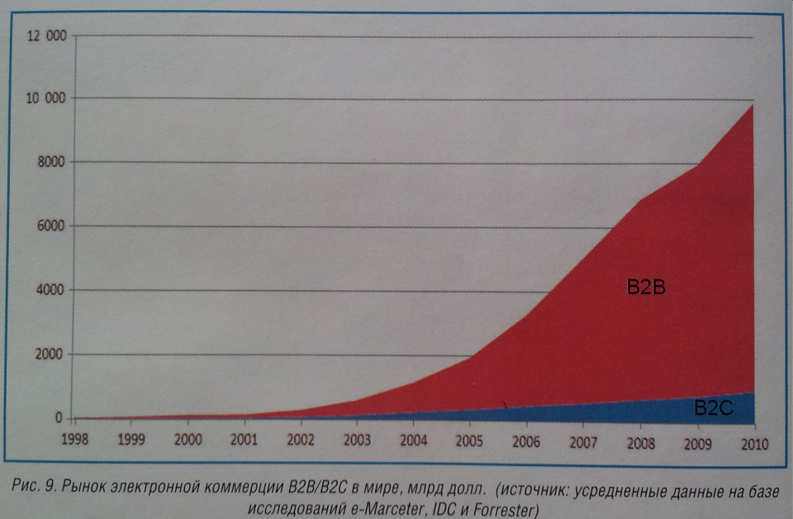

Slide 7
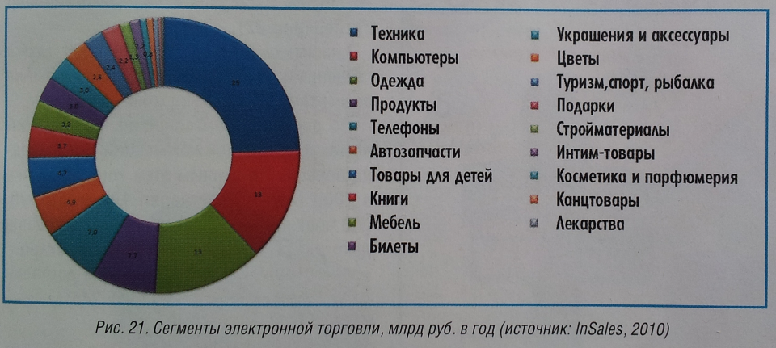

Slide 8
Общий объем Internet-продаж
4,5 - 6 млрд. $
Объем продаж на одного покупателя
$600 - $800
Средний размер Internet-транзакции
$25 - $30
Общее количество Internet-транзакций
130 - 200 млн
Данные для США, 2008

Slide 9
Конкурентные преимущества использования Интернета в маркетинговой деятельности для продавцов:
- возрастающие возможности продаж;
- снижение расходов на содержание складов, магазинов, продавцов…;
- возможность ежедневной работы 7 дней в неделю, 365 дней в году во всем виртуальном пространстве;
- осуществление доступа к глобальному рынку и, в то же время, доступа к узкому рыночному сегменту (график «длинного хвоста» );
- доступ с высокой скоростью к качественной информации;
- возможность контактов с многочисленными продавцами и покупателями в едином виртуальном пространстве.
широкий выбор товаров;
простота в сравнении потребительских свойств товаров.
…

Slide 10
График «Длинного хвоста»
Доход на традиционных массовых услугах (высокая конкуренция)
Потребители
Доход на услугах для небольших целевых группах
(1)
(2)
(популярные) услуги (мало популярные)
Традиционно услуги заканчиваются недалеко от начала координат. Доходы, оставленные без внимания (2), соизмеримы с традиционными (1). «Традиционная» торговля в области (2) не выгодна, а Internet-торговля может быть выгодной (круглосуточный охват большого контингента покупателей).

Slide 11
Платежные системы можно разделить на 2 основные группы:
электронные деньги
системы на основе пластиковых карт (Занимает лидирующее положение в мире среди существующих платежных систем)

Slide 12
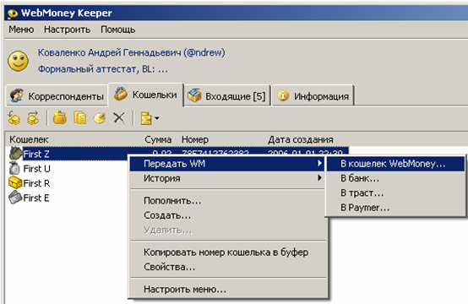
Электронные деньги
- это денежные обязательства кредитной организации, составленные в электрон-ной форме и заменяющие в процессе их обращения требования юридических и физических лиц по оплате товаров или услуг.
Они представляют собой очень большие числа или файлы, которые выполняют функции денежных знаков. В отличие от других платёжных систем эти файлы и есть сами деньги, а не записи о них.
Электронный кошелёк:
PayCash,
RuPay,
WebMoney,
Яндекс.Деньги,
EasyPay,
e-Gold,
StormPay,
PayPal,
Moneybookers и т.д.

Slide 13
Электронные деньги
Достоинства:
1) Отсутствие значительных затрат на оплату транзакций (по сравнению с пластиковыми картами), позволяет применять их для расчетов в ценовом диапазоне меньше одного доллара.
2) Цифровые наличные могут обеспечить анонимность, так как не несут никакой информации о потратившем их клиенте.
3) Единоличное владение цифровыми деньгами
Недостатки:
1) Отсутствие процентных начислений по счету.
2) Возможность утери цифровых денег.
3) Невозможность использования в обычных магазинах.
4) Дополнительные обращения в банк, терминалы...

Slide 14
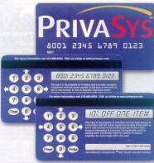
пластиковые карты

Slide 15
Достоинства и недостатки
Успех применения пластиковых карт для расчетов в Интернете связан с привычностью такого вида оплаты.
Недостатки такой передачи:
1) Важная информация в случае недобросовестного ее хранения на сервере продавца может находиться под угрозой доступа к ней злоумышленников.
2) Существует возможность подделки или подмены подлинности торговца или покупателя.
3) производить оплату товаров в нижнем ценовом диапазоне невыгодно
Современная безопасность:
динамические одноразовые пароли через SMS

Slide 16
Концепция Web 2.0
Internet как платформа
Пользователи становятся активными участниками работы сети.
Мы наполняем сеть информацией, сами её организуем, сами определяем параметры поиска, способы обработки...
Основные свойства Web 2.0 – это простота и удобство в занесении информации, её поиске и совместном использовании.
Мы из пользователей превращаемся в соавторов.

Slide 17
Примеры элементов Web 2.0
Wikipedia – энциклопедия, заполняемая совместными усилиями энтузиастов.
Они не только публикуют свои статьи, но и редактируют, статьи созданные другими авторами – распределенная, совместная работа авторов в сети.

Slide 18
Пиринговая (Peer to Peer – «равный к равному») сеть BitTorrent – пользователи не только делятся информацией друг с другом, но и выделяют друг другу ресурсы своего компьютера – распределенная сеть равноправных пользователей (децентрализация Web 2.0). Каждый участник и клиент и сервер.
Централизованного хранилища данных нет, нагрузка сети распределяется равномерно. Чем больше пользователей будет отдавать конкретный файл, тем быстрее его получат те, у кого его еще нет. Качество сети улучшается по мере роста числа пользователей.

Slide 19
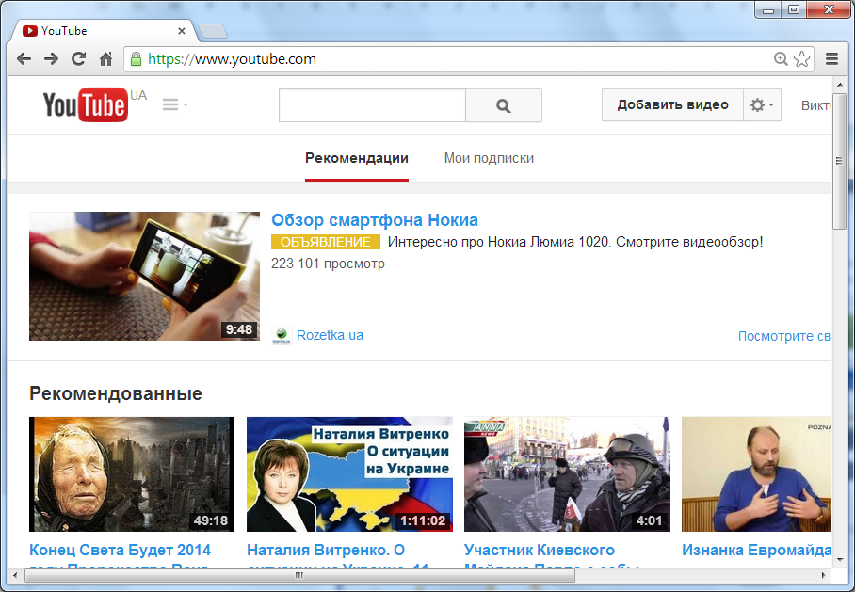
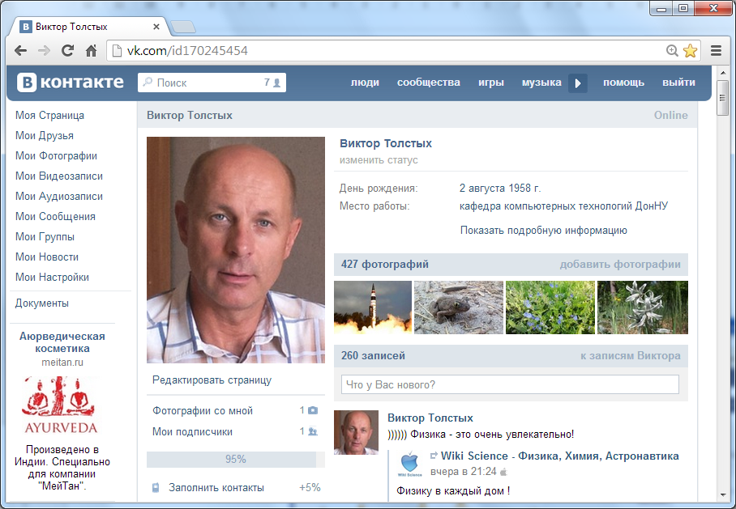
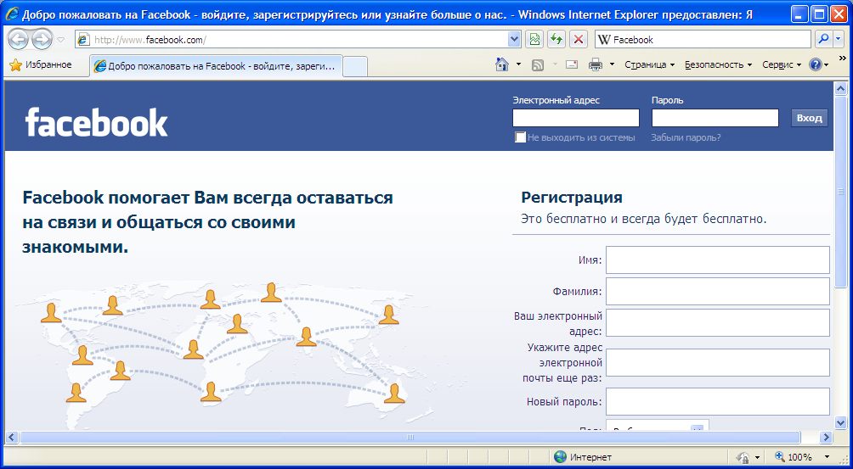
Социальные сети
→

Slide 20
Концепция Web 3.0
Web как семантическая паутина
СЕМАНТИКА - анализ отношения между языковыми выражениями и миром, реальным или воображаемым.
Попытка человечества из «визуальных» HTML-страниц получить «смысл», что позволит автоматизировать процесс извлечения новых знаний из Internet, позволит автоматизировать анализ и прогнозирование событий на основе Internet-данных и др.

Slide 21
Семантические микроданные от Google
Микроданные помогают Google правильно распознавать семантику документа. Они добавляются в HTML-теги <div> и <span>. Например:
<div itemscope itemtype="http://data-vocabulary.org/Person">
Меня зовут Сергей <span itemprop="name">Рыжий</span>,
но друзья зовут меня <span itemprop="nickname">Серый</span>.
Я живу в Донецке, и работаю <span itemprop="title"> дизайнером</span> в <span itemprop="affiliation">ART Corp</span>.
</div>
Содержание в теге <div> является элементом itemtype=…Person, т.е. указывает, что это – человек. Каждое его свойство отмечается атрибутом itemprop. Например, itemprop="name" описывает имя человека.
Некорректное распознавание семантики в Google выдаёт ссылки на мой сайт, для запросов:
«одежда для толстых», «фото толстых негритянок»…

